Slide 1

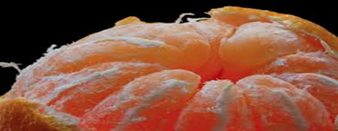

Benefícios do consumo de citros à saúde humana
Prof. Dr. Rubens Feferbaum
Departamento de Pediatria e Instituto da Criança do HC da Faculdade de Medicina da Universidade de São Paulo

Slide 2
Declaração de Conflitos de Interesse
RESOLUÇÃO CFM nº 1.595/2000
Cargos
Presidente Departamento Científico de Suporte Nutricional da SBP
Coordenador dos Deptos. Científicos da SPSP
Presidente Depto. Científico de Nutrição da SPSP
Assessor de Pediatria da FELANPE- Fed. Latino Americana de Nutrição Clínica Metabolismo e Terapia Nutricional
Coordenador Científico Força Tarefa Nutrição Infantil ILSI-Brasil
Assessoria Setor de Alimentos
Diretor Científico da Nutrinfancia Assessoria Científica em Nutrição
NUTRInfancia®

Slide 3

Benefícios do consumo de citros à saúde humana
Sumário
A importância das frutas e benefícios da laranja na nutrição da criança e adultos
Suco de laranja: uma opção saudável de alimentação
Oportunidades de Enriquecimento/Fortificação do suco de laranja
Recomendações de sucos na nutrição infantil sob a ótica das Sociedades de Especialidades Pediátricas nacional e internacionais e regulamentação nacional

Slide 4



“A Organização Mundial da Saúde (OMS) estima que aproximadamente 2,7 milhões de mortes por ano em todo o mundo podem ser atribuídas ao consumo inadequado de frutas, verduras e legumes, estando entre os dez principais fatores de risco para a carga total global de doença em todo o mundo”
Plano de Ações Estratégias para o Enfrentamento das DCNT no Brasil: 2011-2022 aumento da prevalência do consumo recomendado em 10%;
Notes:
Procurar gráfico

Slide 5
Fruit and vegetables consumption and obesity in Brazil
Machado RH; Feferbaum R J Hum Growth Dev. 2016; 26(2): 243-252
Recomendações de ingestão de FLV
OMS: mínimo 400 g/dia FLV
Pirâmide dos Alimentos: mínimo 3 porções/dia frutas
Sociedade Brasileira de Pediatria: mínimo 5 porções/dia

Slide 6
Infância
Relatos de 75% na prevalência de consumo diário de frutas, sem determinar, entretanto, as porções de consumo;
Média no consumo de frutas menor que 1 porção diária;
Estima-se 25% desta população sequer consumia 1 porção diária de frutas.
Fruit and vegetables consumption and obesity in Brazil
Machado RH; Feferbaum R J Hum Growth Dev. 2016; 26(2): 243-252

Slide 7
Consumo médio de FLV por região geográfica

Slide 8
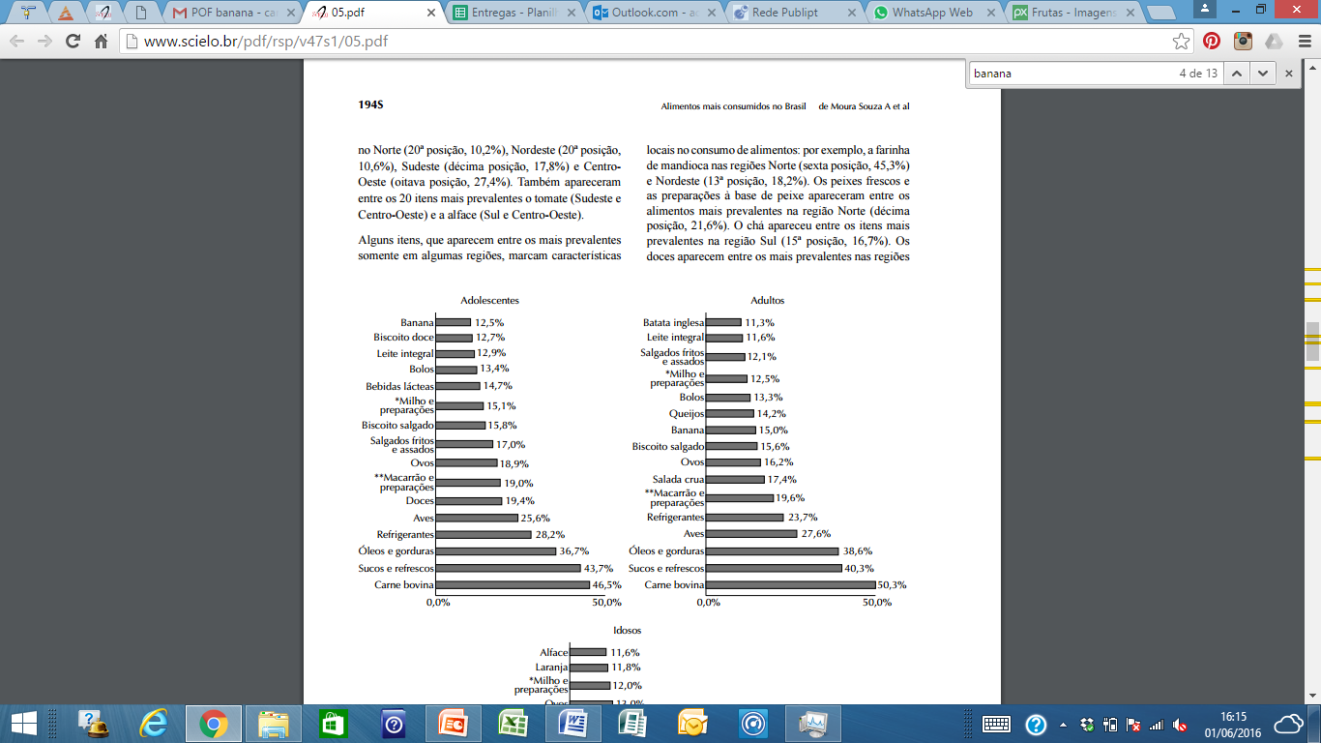
Adolescência
Consumo menor que 4 vezes semanais em torno de 50%;
Prevalências menores de 30%;
Consumo menor de 1 porção de frutas diariamente.
CIOCHETTO; ORLANDI; VIEIRA, 2012; MONTICELLI;, SOUZA; SOUZA, 2013; TORAL et al., 2006; BIGIO et al.; 2011; RIETH, 2012; DUMITH; MUNIZ; MENEZES, 2012; SOUZA, 2013

Slide 9
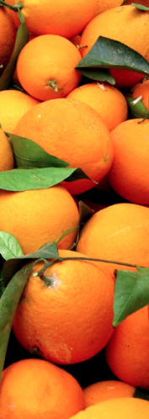
Prevalência de consumo abaixo do recomendado em 90% da população;
“Em um estudo verificou-se que 79,7% da amostra estava equivocada ao acreditar que possuía hábitos alimentares adequados em relação ao consumo de frutas”
MONTICELLI; SOUZA; SOUZA, 2013; TORAL et al., 2006; MALTA; SILVA; 2014

Slide 10


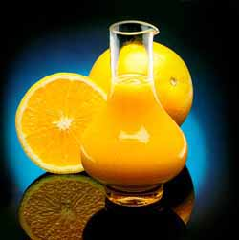
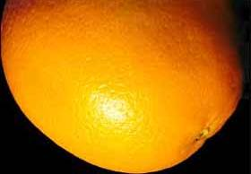

Slide 11
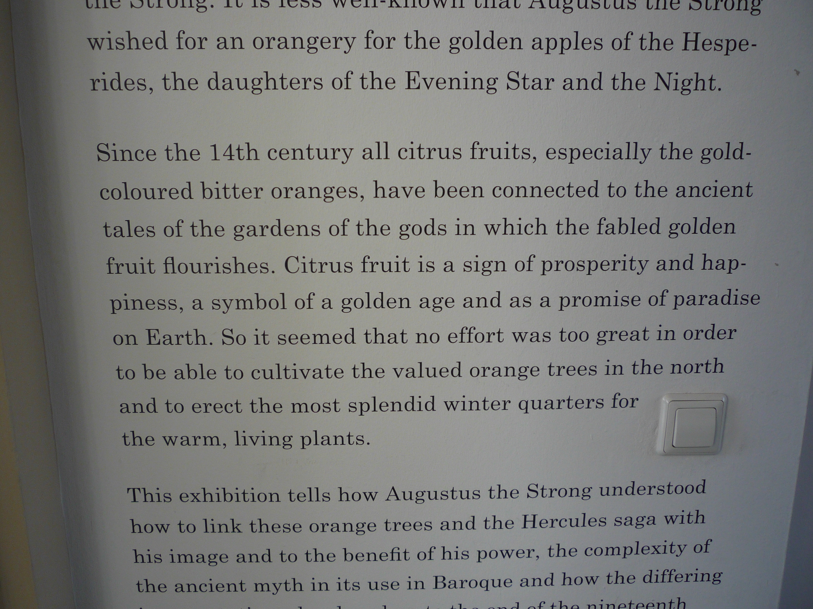

Slide 12





Slide 13
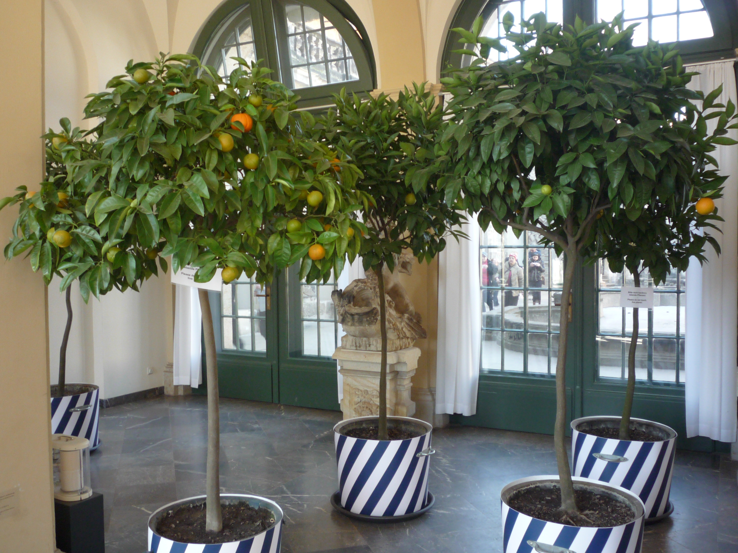
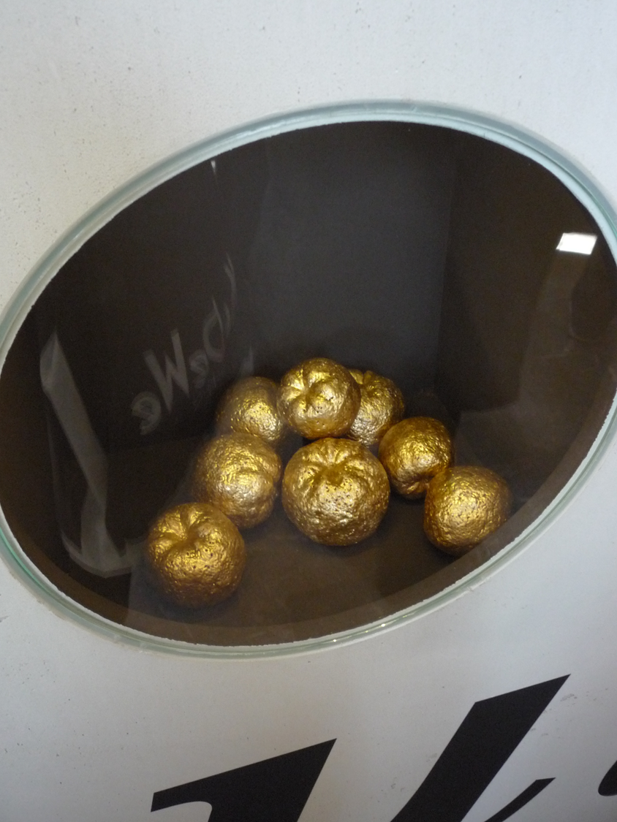

Slide 14


Slide 15


Florida “Sunshine”
Fonte Citrus Industry Magazine 2017

Slide 16

Composição Nutricional da Laranja /100g de Fruta Fresca
Calorias (Kcal) | Proteínas (g) | Gorduras (g) | Carboidratos (g)
46 | 0,91 | 0,25 | 10,9
Fibra mg | Vitamina A (mcg) | Folato mcg | Vitamina C (mg)
2,02 | 2,96 | 28,1 | 47,4
Cálcio (mg) | Potassio (mg) | Fósforo (mg) | Magnésio (mg)
30 | 160 | 20,2 | 10,9
Fonte: TBCA FoRC 2017

Slide 17

1 Copo (167mL) de Suco de Laranja contém:
Nutrientes
Calorias kcal | 56
Proteínas | 0
Carboidrato g | 11,5
Lipídio | 0
Potassio mg | 245
Vitamina C mg | 120
Cálcio mg | 11,5
Folato mcg | 36,3
Fósforo mg | 23
Magnésio mg | 27,5
=
Fonte: TBCA FoRC 2017

Slide 18




Inadequação de ingestão de nutrientes em crianças brasileiras entre 2-6 anos
>Proteína;
> CHO
> Gordura saturada
>>>Ômega-6
>>>Sódio
Vitamina B6;
Vitamina B12;
Riboflavina;
Niacina;
Tiamina;
Folato;
Fósforo;
Cálcio]
Vit. D
Ômega-3
Potássio
Magnésio;
Ferro;
Cobre;
Zinco
Selenio.
provenientes de alimentos com baixa biodisponibilidade
There was low prevalence of inadequate intake of vitamin B6 (<0.001%), riboflavin
(<0.001%), niacin (<0.001%), thiamin (<0.001%), folate (<0.001%), phosphorus (<0.1%), magnesium
(<0.1%), iron (<0.5%), copper (<0.001%), zinc (<0.5%), and selenium (<0.001%). However, 22%
of children younger than 4 y and 5% of children older than 4 y consumed fiber quantities larger
than the adequate intake. Approximately 30% of the sample consumed more saturated fat than
recommended. The prevalence of inadequate vitamin E intake ranged from 15% to 29%. More than
90% of the children had an inadequate vitamin D intake. In children older than 4 y, the prevalence
of inadequate calcium intake was approximately 45%. Sodium intake was higher than the upper
intake level in 90% of children younger than 4 y and 73% of children older than 4 y.
Notes:
18

Slide 19
Prevalencia global de anemia em crianças pré escolares ( < 5 anos):
n=293 milhões (47%). Lancet 2011; 378:2123-25
>40%

Slide 20
Biodisponibilidade do Ferro
Constituintes da dieta
Facilitadores: ác. ascórbico
tecido animal
frutose
Inibidores: oxalatos
fibras
fitatos
taninos
fosfatos
EDTA
(↓ abs 50% do Fe NH)
FATORES
DIETÉTICOS

Slide 21
Absorção de Ferro não Heme em Relação a Carne e Ácido Ascórbico na Dieta
25
20
15
10
5
0
<30g ou
<25mg
30-90g ou
25-75mg
>90g e/ou
>75mg
carne
ácido ascórbico
Bathwell,T.H. e Chariton,R.W.,1981

Slide 22
Balay et al. JPGN 2010;50:545-50

Slide 23


Slide 24




Women, Infants and Children (WIC)
About WIC- WIC at a Glance
Population Served:
The WIC target population are low-income, nutritionally at risk:
Pregnant women (through pregnancy and up to 6 weeks after birth or after pregnancy ends).
Breastfeeding women (up to infant’s 1st birthday)
Nonbreastfeeding postpartum women (up to 6 months after the birth of an infant or after pregnancy ends)
Infants (up to 1st birthday). WIC serves 53 percent of all infants born in the United States.
Children up to their 5th birthday.
JUICE (Women and Children)
Types of Juice
#Any fruit and/or vegetable juice or juice blends# (e.g., orange, grapefruit, apple, grape, pineapple, tomato, cran-apple)
Fresh
Single-strength
From concentrate
Frozen
Canned
Shelf-stable
Requirements*
#100% unsweetened pasteurized fruit and/or vegetable juice.
Fruit juice must conform to FDA standard identity at 21 CFR Part 146.
Vegetable juice must conform to FDA standard of identity at 21 CFR Part 156.
#Minimum of 30 milligrams of Vitamin C per 100 milliliters of juice, or 72 milligrams of Vitamin C per 8-fluid ounces (e.g., Vitamin C = 90% U.S. RDA for women per 6 fluid ounces juice).
Vegetable juice may be regular or lower in sodium.
#Note: At the State agency's option, juice fortified with other nutrients may be allowed.
Not Allowed
Fruit drinks
Fruit-flavored ades
Sodas
#Other beverages that are not 100% juice
Suco de Laranja
Cálcio
Vitamina D
……
Folato
…
Ferro
……
DHA
+
https://www.fns.usda.gov/wic/wic-food-packages-regulatory-requirements-wic-eligible-foods#JUICE%20(Women%20and%20Children) 20032018

Slide 25
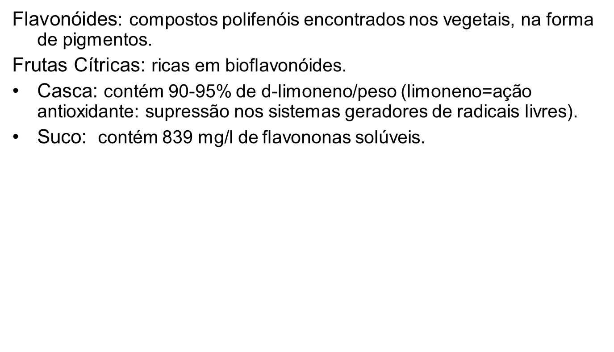
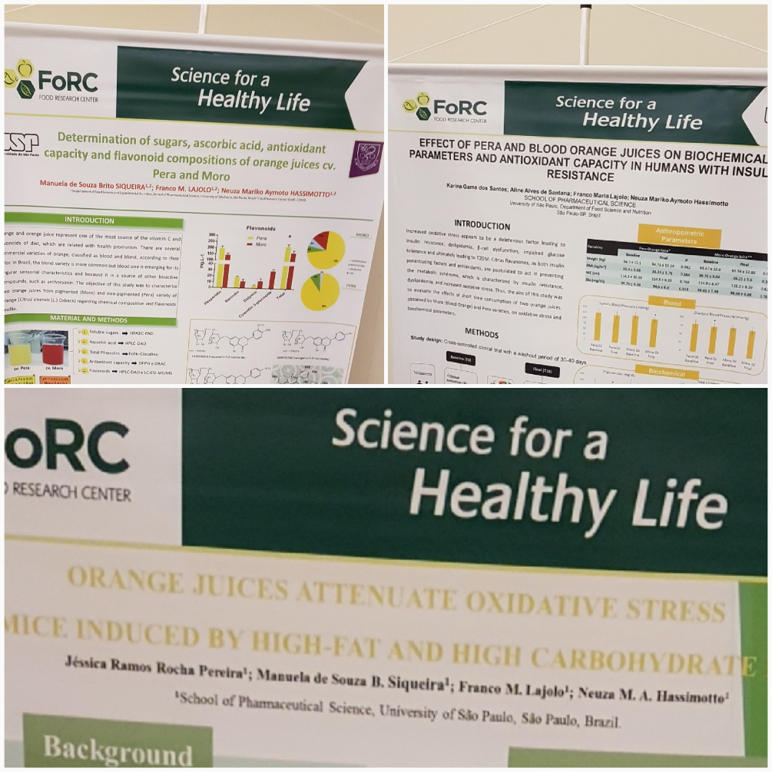
Laranja e Flavonóides

Slide 26
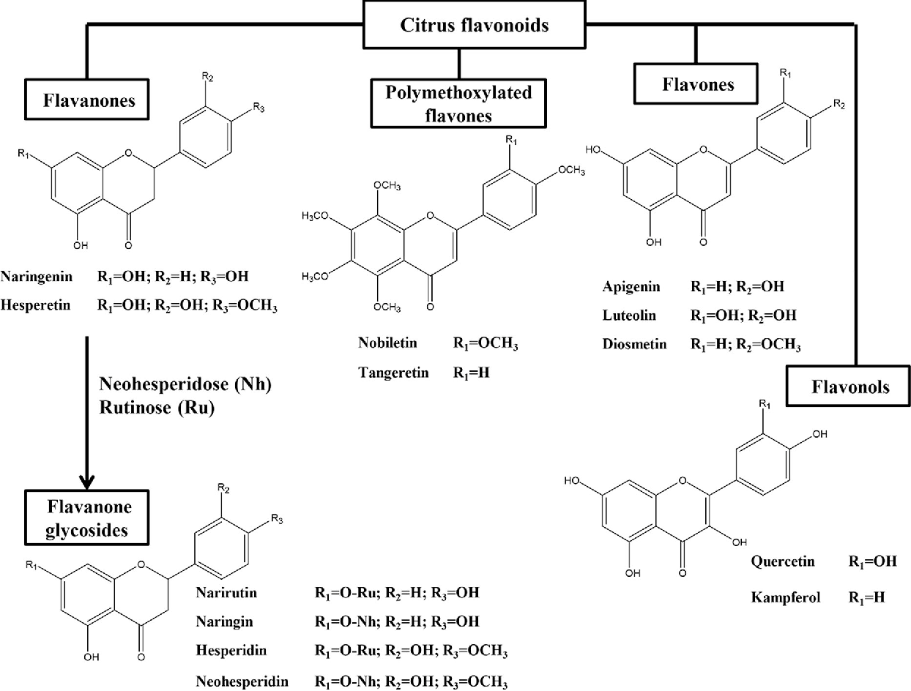

Slide 27
Laranja e Flavonóides
Hyson D: American society for nutrition. Adv. Nutr 2015; 6:37-51
Aptekmann and Cesar Lipids in Health and Disease 2013,12:119
Efeito anti inflamatório e antioxidante:
Geração de interleucinas anti inflamatórias e radicais livres: Lesão celular implicações DCNT: diabetes, hipertensão, dislipidemias.
Alguns tipos de neoplasias

Slide 28



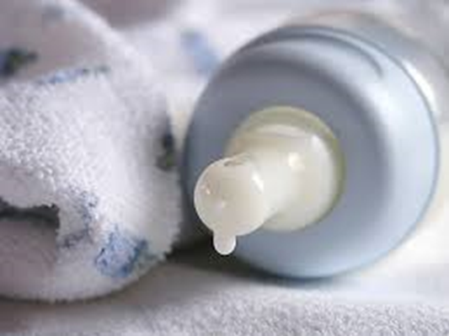

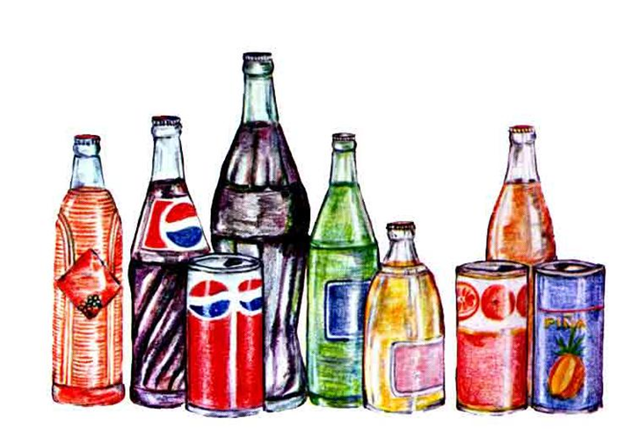


Slide 29
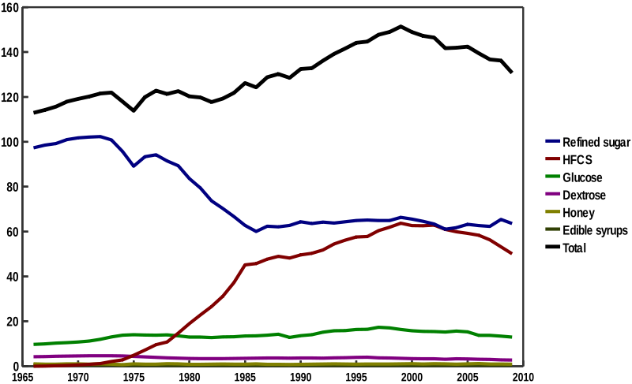
Consumo de Açúcares nos USA (USDA, 2010)
Consumo Total
Sacarose ( refinado)
Frutose

Slide 30
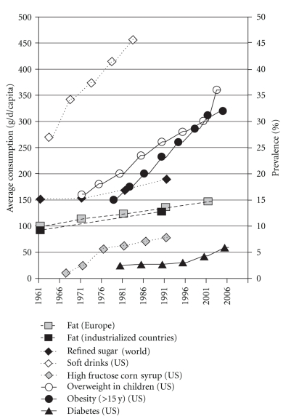
Consumo de Açúcar, Bebidas Adoçadas, Gordura e
Prevalência de Obesidade e Diabetes nos USA (USDA,2010)

Slide 31

Consumo de líquidos no BRASIL
Feferbaum R, Leone C, Abreu LC. Public Health BMC 2012 12:1005
____ ___________ ____ __
Crianças de 3-6; 7-10; 11-17 anos de idade

Slide 32
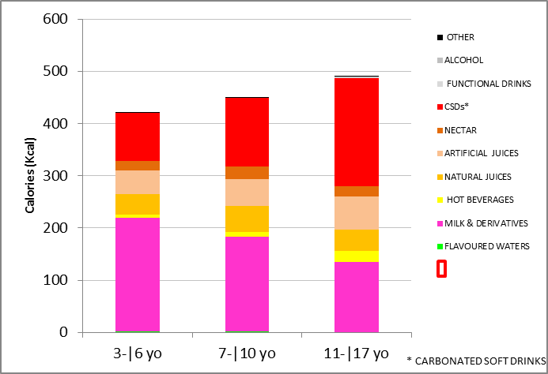
Contribuição calórica média do volume consumido de cada categoria de bebida
Feferbaum R, Leone C, Abreu LC. Public Health BMC 2012 12: 1005
156 Kcal
206 kcal
290 kcal**
** >15% açucares simples
OMS 2015: até 5%

Slide 33
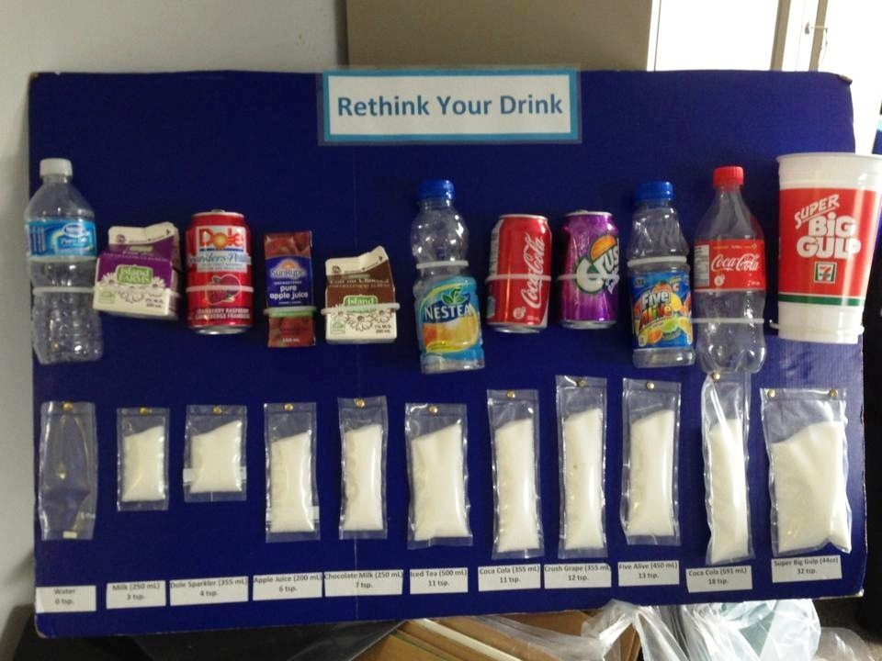
Bebidas Açucaradas: Gênese da Obesidade Infantil (?) .....
E o que mais?...

Slide 34
Resolved: there is sufficient scientific evidence that decreasing sugar-sweetened beverage consumption will reduce the prevalence of obesity and obesity-related diseases

Slide 35


Slide 36
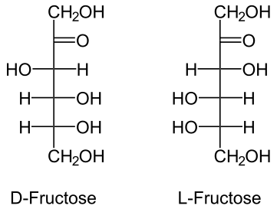
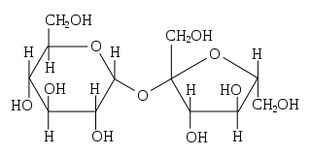
Frutose* e Sacarose
Sacarose
*fonte: xarope de milho altamente concentrado:
High fructose corn syrup (HFCS) 42-55 (%)
adoçante líquido usado em bebidas e doces especialmente nos USA
( mesma composição de mel de abelhas)

Slide 37
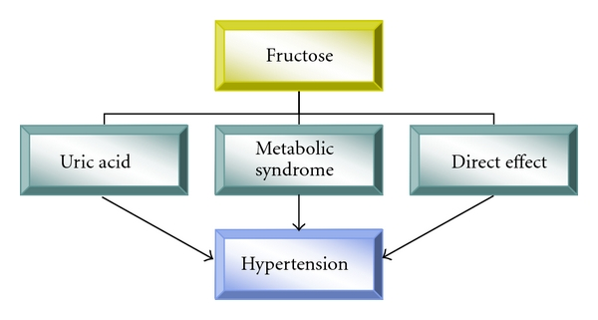
Mecanismo Fisiopatológico das Alterações Metabólicas Determinadas Pelo Consumo de Frutose
Kretowitz M :Int J Nephrol. 2011; 2011: 315879.
Published online 2011 July 17. doi: 10.4061/2011/315879
#
# > TG
> Colesterol
> LDL
< HDL

Slide 38
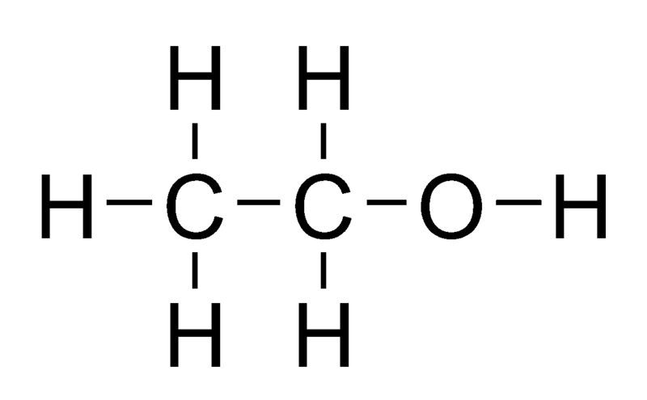
Frutose e Etanol
Etanol

Slide 39
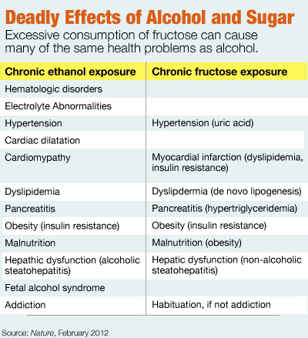



In the Feb. 2 issue of Nature, Robert Lustig, MD, Laura Schmidt, PhD, MSW, MPH, and Claire Brindis, DPH, colleagues at the University of California, San Francisco (UCSF), argue that sugar’s potential for abuse, coupled with its toxicity and pervasiveness in the Western diet, make it a primary culprit of this worldwide health crisis.

Slide 40


Guidelines WHO 2015
American Heart Association (AHA) 2016
Vos MB et al. Circulation 2016;134:00-00
Recomendações para ingestão de açúcar para adultos e crianças
OMS 2015 recomenda reduzir o consumo de açúcares simples em todas as faixas etárias (forte recomendação 1).
Em adultos e crianças, OMS 2015 recomenda-se reduzir a ingestão de açúcares simples para menos de 10% do consumo total de energia (recomendação nível 1).
OMS 2015 sugere uma redução da ingestão de açúcares simples abaixo de 5% do consumo total de energia.
AHA 2016 sugere nenhum açúcar adicionado na alimentação antes dos 2 anos; após esta idade o consumo deverá ser inferior a 5% da ingestão total de energia (25g / dia: 6 colheres de chá)
ESPGHAN 2017 ( 2-4 anos): o consumo deverá ser inferior a 3,5-4% da ingestão total de energia (18-20g / dia: 4 colheres de chá)

Slide 41

Suco de Frutas e Crianças
Heyman MB, Abrams AS: American Academy of Pediatrics Committee on Nutrition.
Pediatrics 2017;139 (6):e20170967.
A American Academy of Pediatrics (AAP) recomenda frutas frescas porém reconhece que a vitamina C e os flavonóides em sucos frescos ou reconstituído 100% podem fazer parte de uma dieta saudável e equilibrada. Para ajudar os pais a controlar a ingestão de sucos por seus filhos, a AAP emitiu as seguintes recomendações:
Evite dar suco de frutas para bebês com menos de 1 ano de idade.
Para crianças de 1 a 3 anos de idade, suco de frutas 120 ml por dia.
Para crianças de 4 a 6 anos de idade, suco de frutas 180 ml por dia.
Para crianças entre 7 e 18 anos, suco de frutas 240 ml por dia.
Não permita que as crianças bebam suco não pasteurizado quando não fresco.

Slide 42
Recomendações de sucos para crianças de diversas SOCIEDADES PEDIÁTRICAS
Sociedade Brasileira de Pediatria – Brasil
• Até 6 meses: não recomenda sucos naturais.
• Após 6 meses: devem ser evitados, mas se forem oferecidos que sejam dados no copo, de preferência após as refeições principais em dose máxima de 100 mL/dia.
• Crianças de 1 a 6 anos: máximo 150 mL/dia
• Crianças e adolescentes de 7 a 20 anos: máximo 240 mL/dia
Academia Americana de Pediatria – EUA
• Até 6 meses: não recomenda suco
• Até 1 ano: evitar a ingestão de suco
• Crianças: 1 a 3 anos até 120 mL/dia
· Crianças de 4 a 6 anos: até 175 mL/dia
· Crianças e adolescentes de 7 a 18 anos: máximo 250 mL/dia
National Health Service (NHS) – Reino Unido
• Até 6 meses: não recomenda sucos naturais.
• Após 6 meses: sucos de frutas diluídos (1 parte de suco para 10 partes de água) podem ser oferecidos com as refeições, sucos 100% de fruta apenas após as refeições em pequenas quantidades.
• A partir dos 5 anos: máximo 150 mL/dia.
National Health and Medical Research Council – Austrália
• Até 1 ano: não recomendam sucos naturais.
• Depois de 1 ano: dar suco de forma limitada e não oferecer bebidas adoçadas.

Slide 43
Classificação das bebidas à base de frutas*
*Fonte ANVISA e MAPA
Suco integral: contém somente suco da fruta
Derivado de suco concentrado, quando diluído deverá apresentar as mesmas características fixadas nos padrões de identidade e qualidade para a bebida na concentração normal
Néctar: contém de 30% a 50% em média de polpa de fruta. Contém água, açúcar, aditivos permitidos para a categoria: aroma e corante natural, conforme RDC N°8 de 06 de março de 2013.
Instrução Normativa N°42 de 11 de setembro de 2013: néctar de laranja e néctar de uva deve conter no mínimo 50% de suco ou polpa da fruta
Néctar misto: mais de uma fruta
Bebida Mista: contém no mínimo 10% de polpa de fruta;. Pela Instrução Normativa 19/2013 temos os valores expressos para cada fruta, que podem variar conforme acidez, portanto algumas frutas devem conter 5%, outras 20%, até 30%.

Slide 44
Benefícios do consumo de citros à saúde humana Considerações
• Citrus:
Alimento funcional rico em nutrientes e componentes bioativos importante na composição da dieta de adultos, crianças e adolescentes
Suco fresco de laranja; NFC e 100% de concentrado:
Mantém as propriedades nutricionais e funcionais da fruta. Considerado como substituto de uma porção de fruta (180mL).
Deve ser consumido de forma limitada e lembrar que apesar de líquido e auxiliar no balanço hídrico é alimento e não água pura
Necessário pesquisas, publicações científicas, divulgação dos resultados: responsabilidade de toda a
cadeia citrícola
(referencias bibliográficas disponibilizadas)
rfeferbaum@uol.com.br

